Slide 1

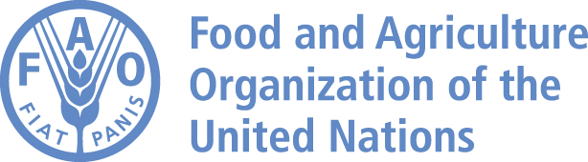
Étude sur l’alimentation dans le monde
Zaidi Mohamed
FAO

Slide 2
Contexte et spécification des données
Récemment arrivé dans l’équipe, nous nous voyons confier une étude de grande ampleur sur le thème de la sous-nutrition dans le monde.
Il nous est demandé de répondre à une liste de questions:
La proportion de personnes en sous-nutrition
le nombre théorique de personnes qui pourraient être nourries
Le nombre théorique de personnes qui pourraient être nourries uniquement à partir des produits d’origine végétales
L’utilisation des denrées au niveau mondial, et en particulier:
La part d’alimentation animale
La part d’alimentation perdue
La part concrètement utilisée pour l’alimentation humaine
Les pays pour lesquels la proportion de personnes sous alimentées est la plus forte en 2017
Les pays qui ont le plus bénéficié d’aides depuis 2013
Les pays ayant le plus de disponibilité alimentaire par habitant
Les pays ayant le moins de disponibilités alimentaires par habitant
On m’a aussi invité à communiquer des résultats sur:
L’utilisation des céréales dans le monde
L’utilisation que la Thaïlande fait de ses ressources comme le manioc
Toute autre élément que je trouve pertinent

Slide 3


Méthodologie de l’analyse
Le RGPD ne s’applique pas dans notre projet.
Pour effectuer mon analyse, j’ai utilisé les outils tels que :
Python : qui est un langage de programmation informatique;
Jupyter notebook : lui est un cahier permettant aux développeurs de partager du code et de l’exécuter;
Anaconda : qui est une distribution libre et open source des langages de programmation Python et R.

Slide 4
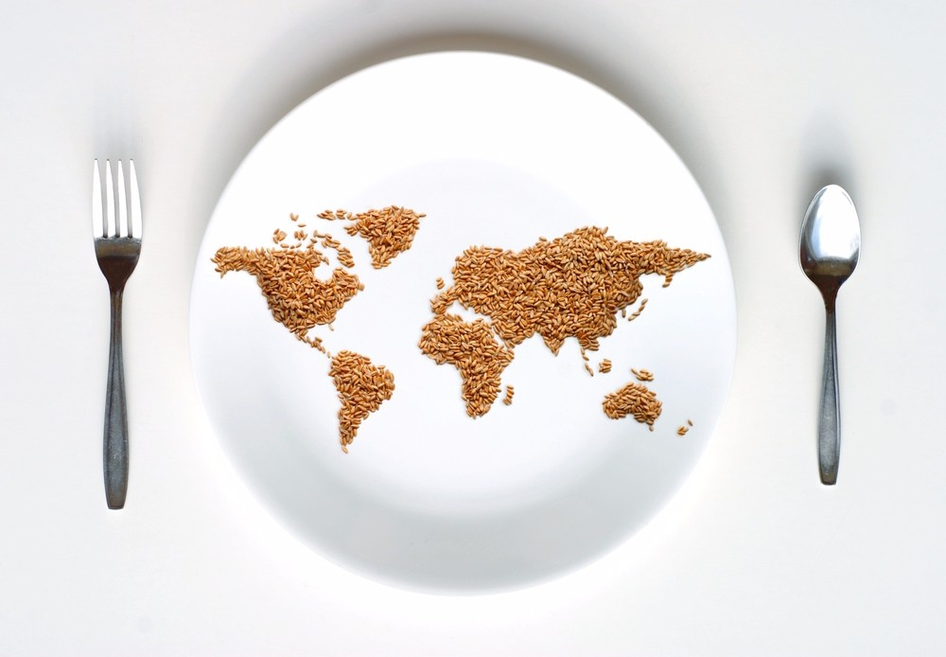
1) Proportion de personnes en état de sous-nutrition en 2017
7,5 Milliards de personnes en 2017
535,7 Millions de personnes en état de sous nutrition.
Soit 7,1% de la population totale

Slide 5
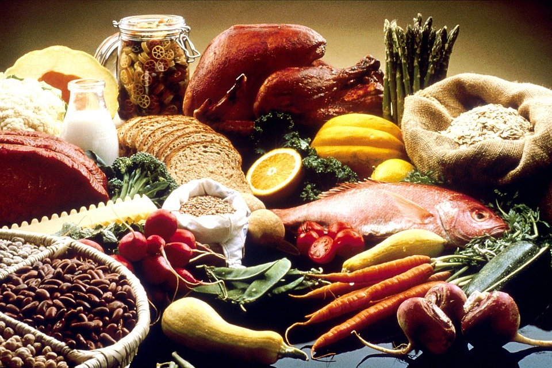
2) Nombre théorique de personnes qui pourraient être nourries en 2017
Le monde dispose des ressources suffisantes pour nourrir:
8,3 Milliards de personnes.
Soit 110,86% de la population mondiale en 2017

Slide 6
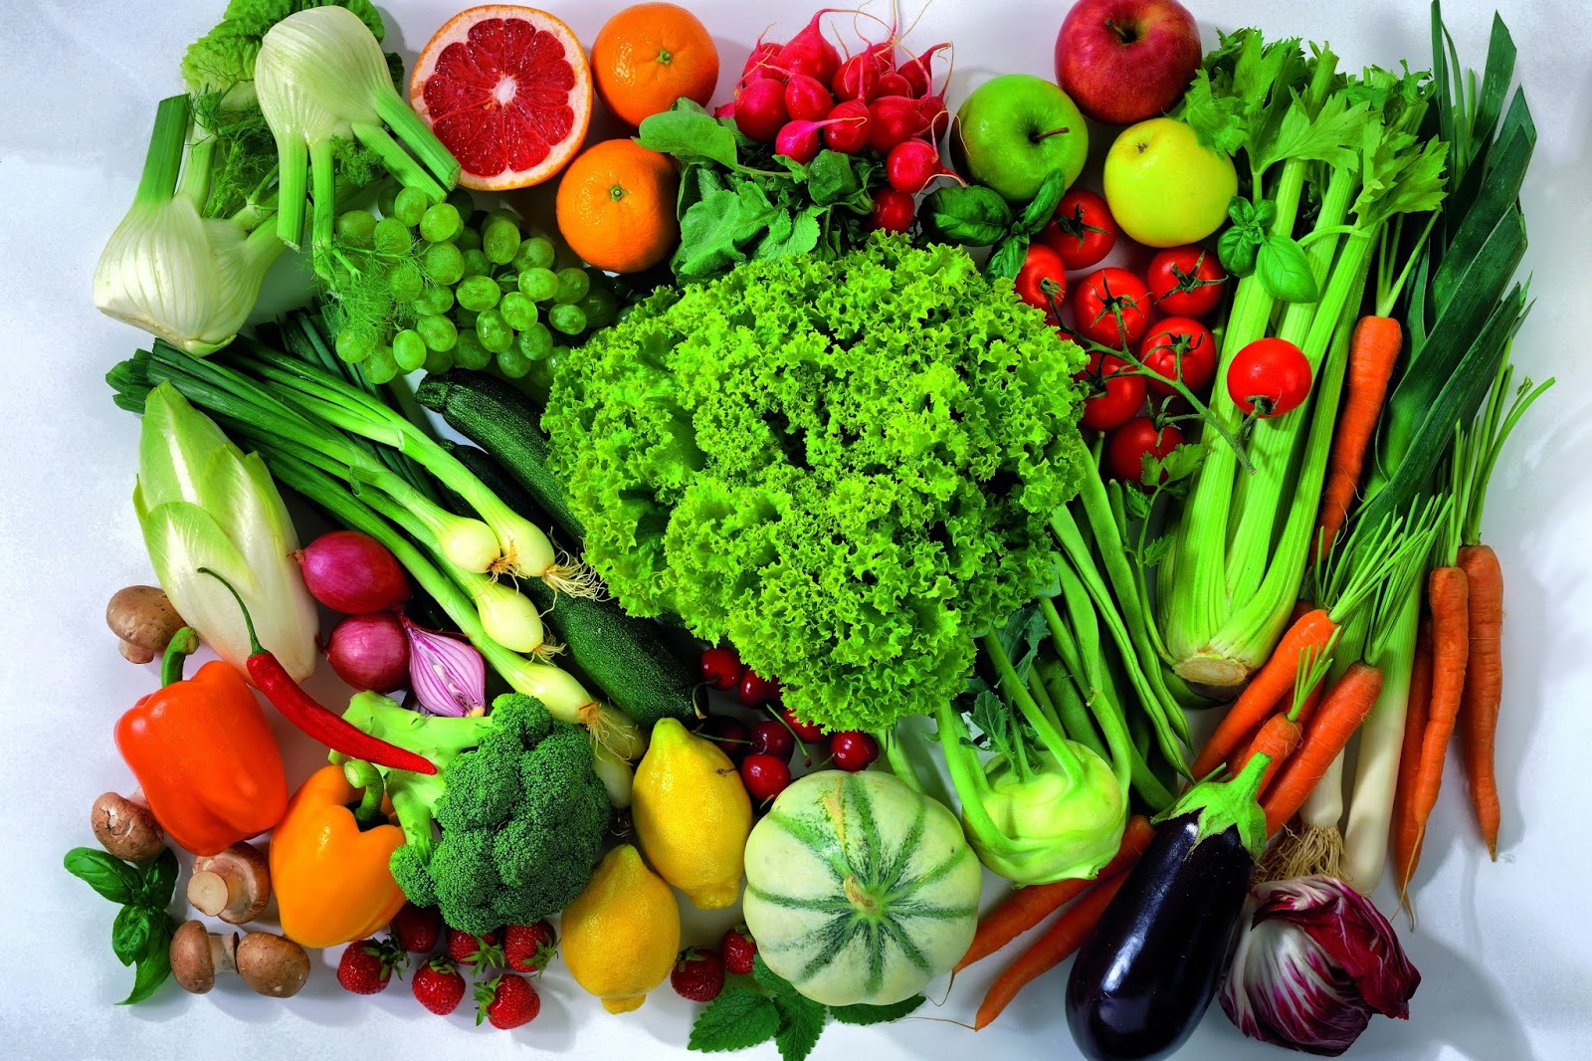
3) Nombre théorique de personnes qui pourraient être nourries uniquement avec les végétaux en 2017
Le monde dispose de ressources végétales suffisantes pour nourrir:
6,9 Milliards de personnes.
Soit 91,47% de la population mondiale en 2017

Slide 7
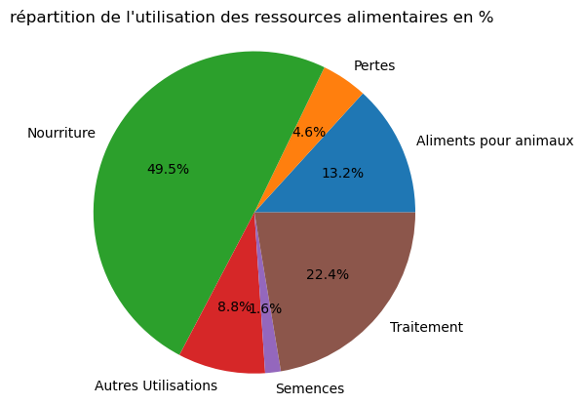
4) Répartition de la disponibilité intérieure
Les denrées alimentaires sont majoritairement (~62%) utilisées pour l’alimentation humaine (~50%) et animale (~13%).
Environ 22% est transformée.
Environ 5% de pertes.

Slide 8
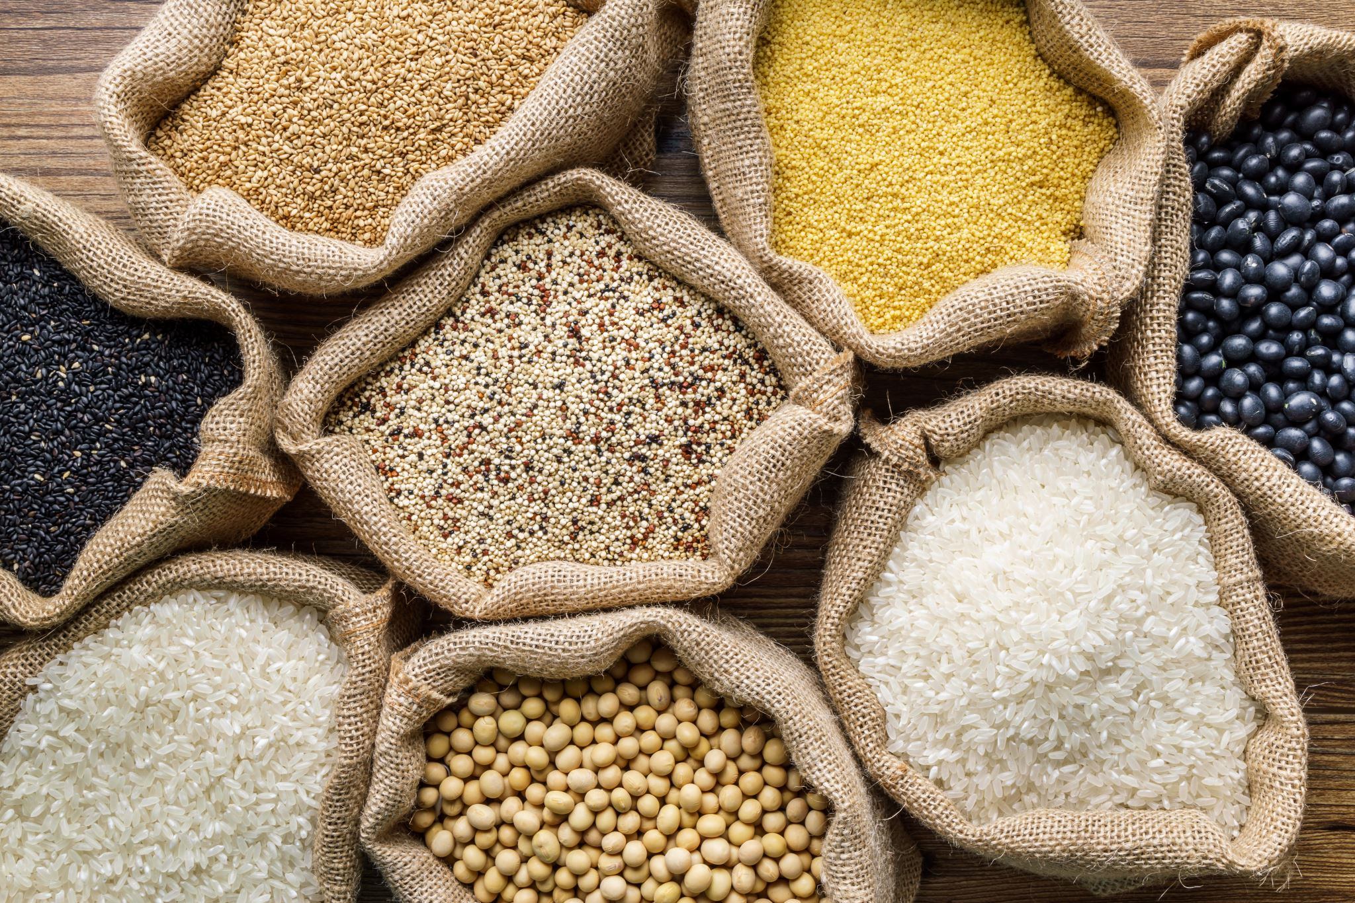
5) Part de l’utilisation des principales céréales entre l’alimentation humaine et animale
La proportion d'alimentation animale est de :36 %
La proportion d'alimentation humaine est de :43 %

Slide 9
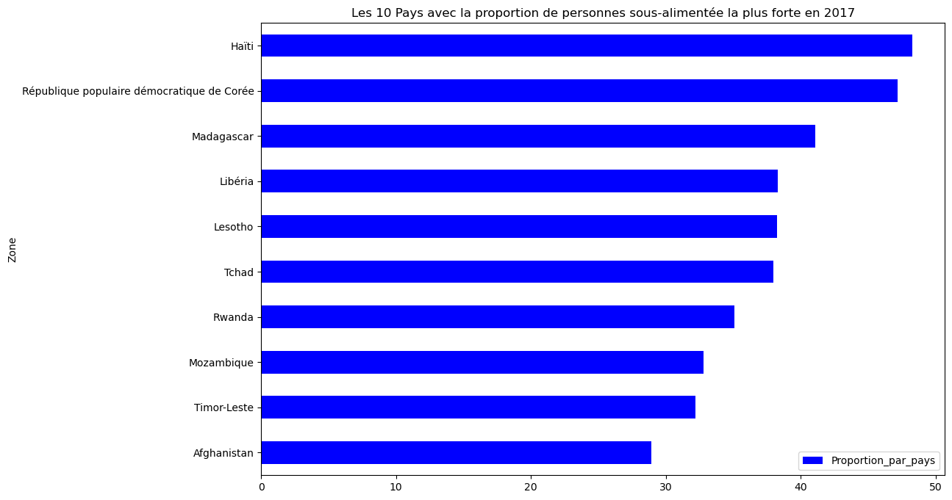
6) Liste des 10 pays où la proportion de personnes en état de sous-nutrition est la plus forte en 2017
Haïti et la Corée du nord fortement en tête.
Le reste des pays sont principalement localisés en Afrique et en Asie.

Slide 10
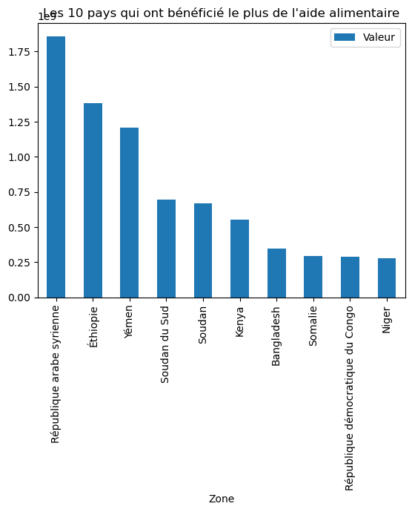
7) Liste des 10 pays qui ont le plus bénéficié de l’aide alimentaire entre 2013 et 2016

Slide 11
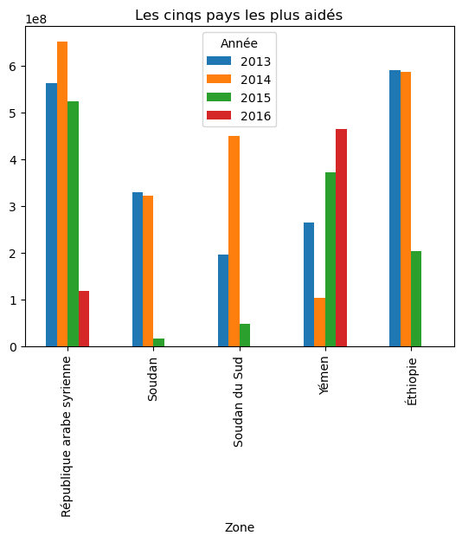
8) Évolution de l’aide alimentaire pour les 5 pays qui en ont le plus bénéficié entre 2013 et 2016

Slide 12
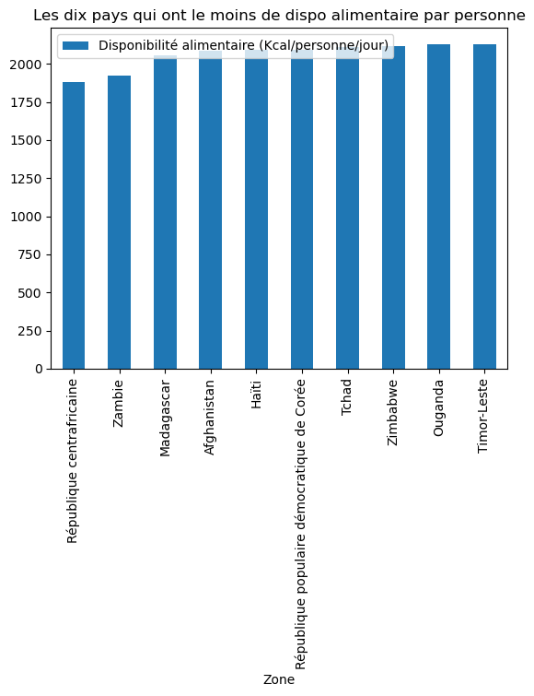
9) Liste des 10 pays qui ont la plus forte disponibilité alimentaire par habitant

Slide 13
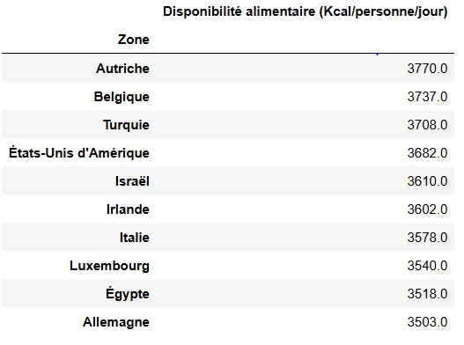
9) Liste des 10 pays qui ont la plus faible disponibilité alimentaire par habitant

Slide 14
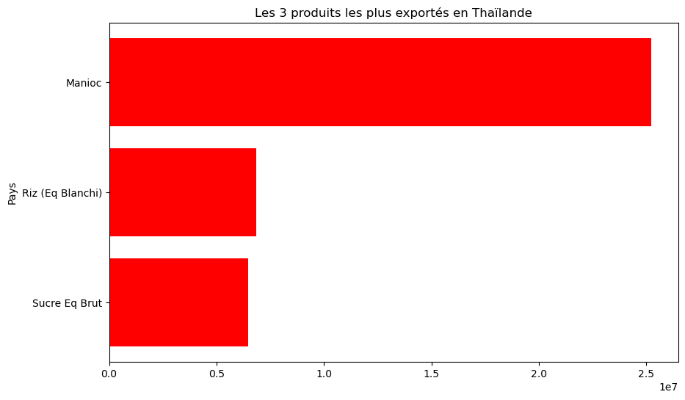
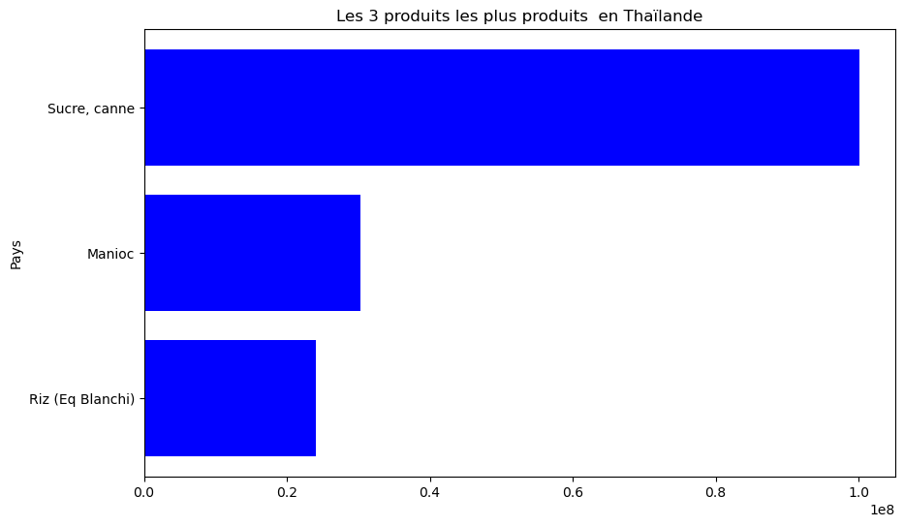

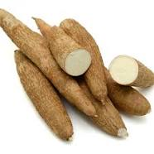
10) Étude sur le manioc en Thaïlande
Alors que 8,91% de sa population est sous-nourrie, la Thaïlande que 2,6% du manioc qu’elle produit ou importe n'utilise pour nourrir sa population.
En revanche la Thaïlande est l’un des plus grands exportateurs de manioc avec plus de 83,41% de sa production destinée à l’export.
La disponibilité alimentaire par habitant
pour la Thaïlande est de : 2785.0 calories
Nous remarquons que le Manioc est le premier aliment le plus exporté par Thaïlande, et il est le 2è aliment le plus produit par la Thaïlande.
Nous voyons aussi que le Blé, le soja et le poissons sont les aliments les plus importés par la Thaïlande.

Slide 15
Conclusion
Au niveau mondial, nous pouvons faire plusieurs constats
Situation:
Environ 7% de la population mondiale est touchée par la sous-nutrition
98% des populations sous nourries sont localisées en Asie et en Afrique
Causes:
La sous-nutrition est plus présente dans les pays arides, victimes de guerres, de catastrophes naturelles .
L’aide alimentaire internationale est très active dans les pays d’Afrique.
Une très grosse part de la production de céréales est utilisée dans l’alimentation animale, alors qu’elle serait tout à fait consommable par les populations.
Certains pays ont des politiques incohérentes d’export de ressources qui pourraient nourrir leur population.

